Slide 1
Au café
Mercredi, 20 mai
Learning objective: To learn phrases for ordering in a café

Slide 2
C’est combien?
Tell us how much an item costs at your café-bar.
Everyone else should jot down the cost in the back of their books.
How much did we spend?

Slide 3

Bonjour, monsieur

Slide 4
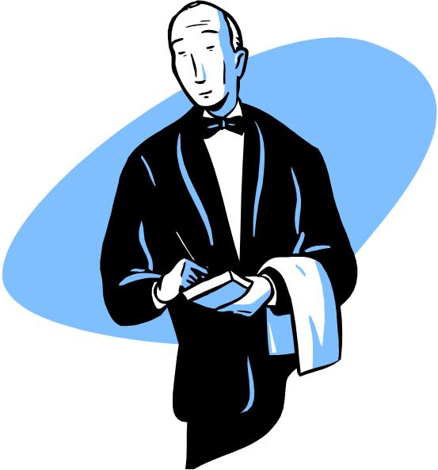
Vous désirez?

Slide 5
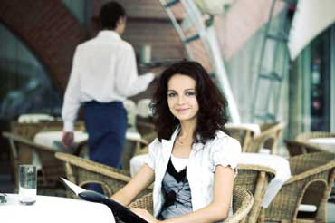
Je voudrais...
Je prends...

Slide 6
C’est tout?
?

Slide 7
Je voudrais aussi...

Slide 8
Quel parfum?

Slide 9
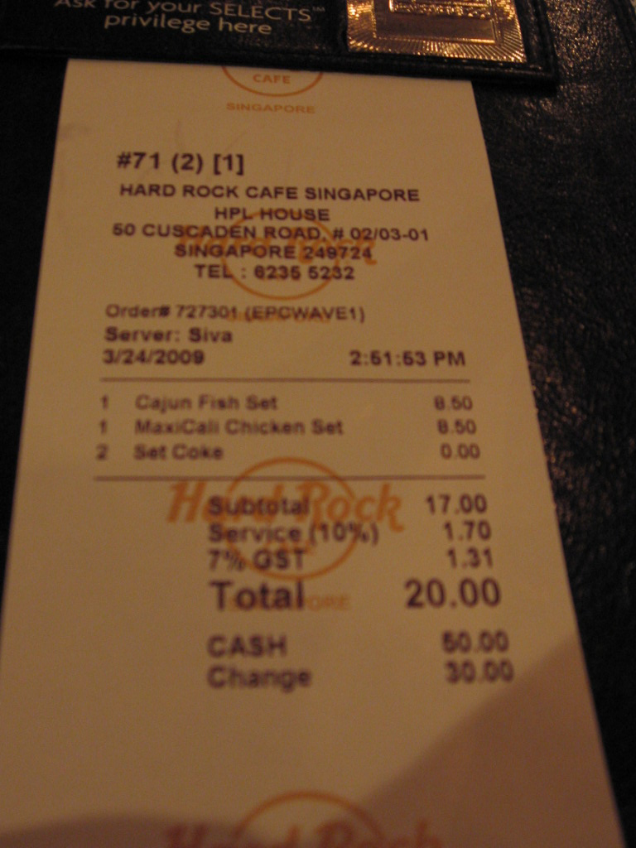
L’addition

Slide 10
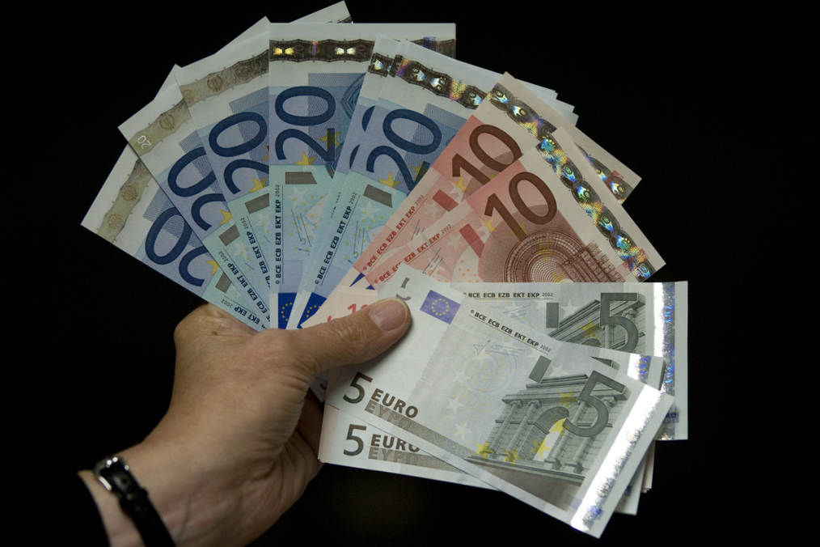
C’est combien?
?

Slide 11
Bonjour!
Merci!
S’il vous plaît.
Au revoir!

Slide 12
Non, je voudrais aussi un coca s’il vous plait
Bonjour, Monsieur, vous désirez ?
C’est 6 euros monsieur
C’est tout monsieur?
Merci, au revoir
Je voudrais une limonade s’il vous plait
Oui. C’est combien?
Au revoir
Oui, c’est tout?

Slide 13
Non, je voudrais aussi un coca s’il vous plait
Bonjour, Monsieur, vous désirez ?
C’est 6 euros monsieur
C’est tout monsieur?
Merci, au revoir
Je voudrais une limonade s’il vous plait
Oui. C’est combien?
Au revoir
Oui, c’est tout?

Slide 14

Bonjour monsieur. Vous désirez?
Je prends un café au lait, un thé au citron et un sandwich au jambon, s’il vous plaît.
C’est tout?
Non, je voudrais une pizza et un croque-monsieur aussi.
C’est tout?
Oui. C’est combien?
C’est 16 euros, Monsieur.
Merci. Au revoir.

